Slide 1
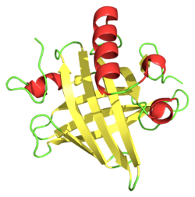
Struttura secondaria
Si riferisce alla conformazione locale della catena polipeptidica.
E’ determinata da interazioni di tipo legame a idrogeno fra l’ossigeno di un gruppo carbonilico del legame peptidico e l’idrogeno del gruppo ammidico di un altro legame peptidico.
Esistono due tipi di strutture secondarie:
l’α-elica,
il β-foglietto.

Slide 2
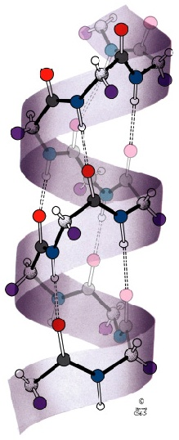
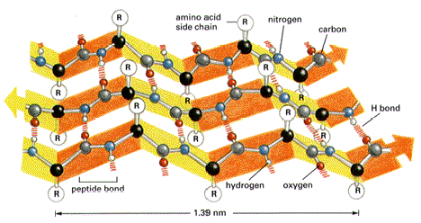
Struttura secondaria
β-foglietto:
legami idrogeno fra aminoacidi di catene diverse.
foglietto piegato.
Superfici lisce, piatte regolari, prive di elasticità.
α-elica:
residui esterni alla spirale.
ponte-H ogni 3.6 amminoacidi.
Il legame H si instaura tra l’H dell’azoto ammidico e l’O del gruppo carbonilico.
Tratti moderatamente elastici.

Slide 3
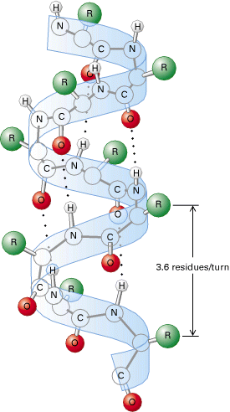
α-elica
Legame H
Legami H intracatena

Slide 4
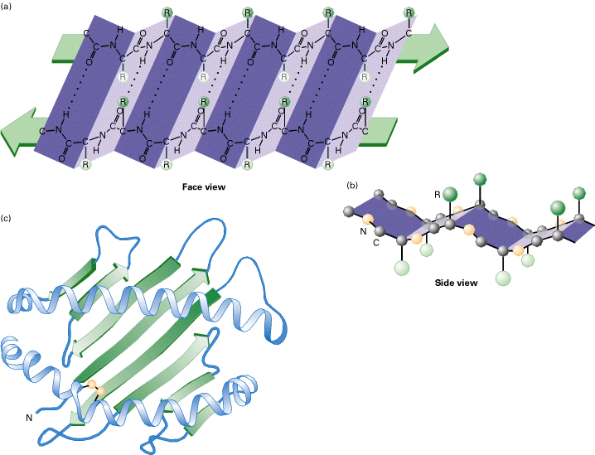
β-foglietto
Legame H
Legami H intercatena

Slide 5
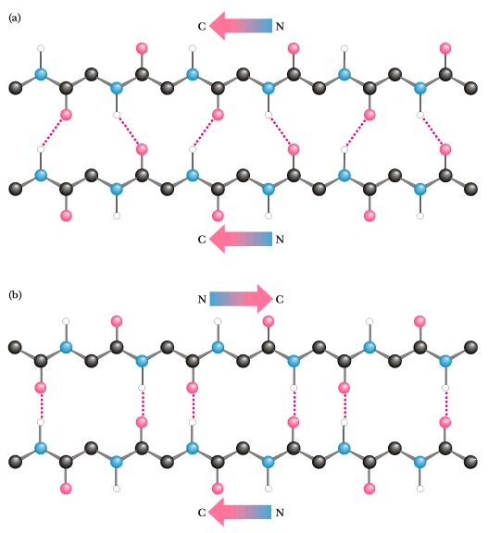
β-foglietto
Due orientamenti:
Parallelo: legami H meno stabili, condizione non ottimale.
Antiparallelo: legami H più stabili, condizioni ottimali per formare un legame H.

Slide 6
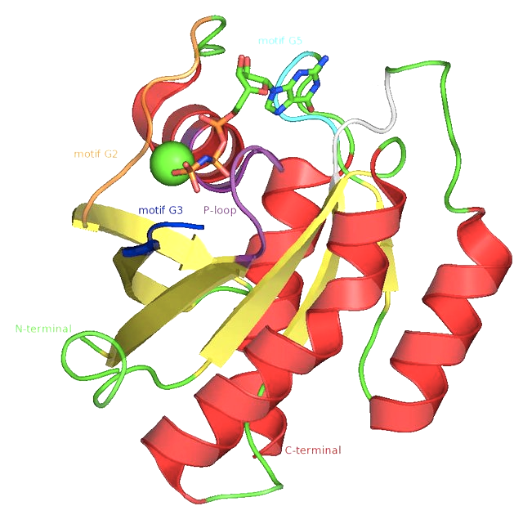
Loop
Loop: Strutture non ripetitive non sono “casuali”.
Hanno una forma meno regolare rispetto all’ α-elica ed al β-foglietto.
La catena polipeptidica assume una conformazione ad anse ed avvolgimenti.

Slide 7
Struttura terziaria
Struttura terziaria:
È la forma tridimensionale che la catena polipeptidica assume spontaneamente nello spazio in condizioni fisiologiche.
Processo di folding:
Processo attraverso il quale una proteina tende a ripiegarsi in una configurazione compatta.
Soltanto una volta terminato il folding le proteine possono assumere la loro funzione fisiologica.
Tutte le proteine hanno la struttura terziaria.
Catene laterali non polari
Catene laterali non polari
Catene laterali polari
Catene laterali polari
Polipeptide svolto
Conformazione ripiegata in ambiente acquoso

Slide 8
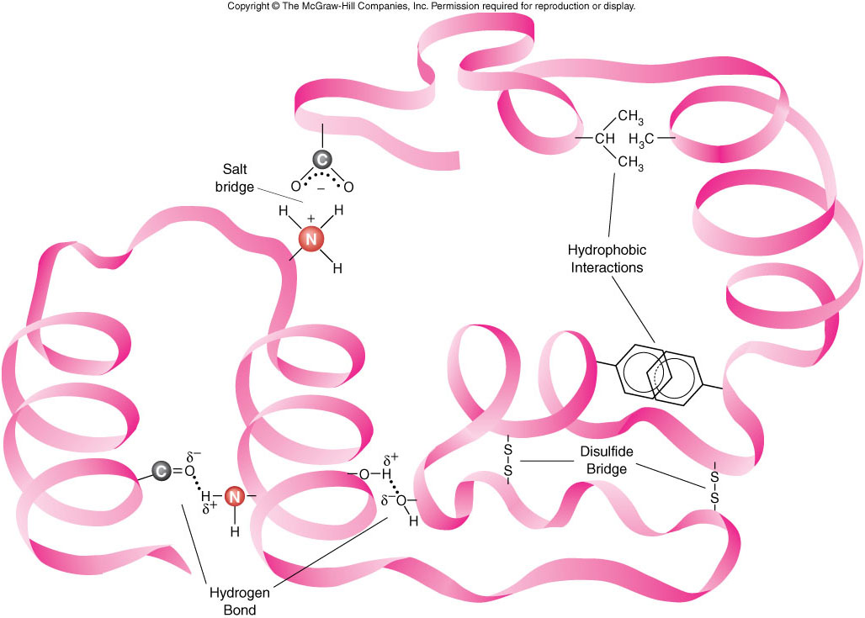
Struttura terziaria – interazioni
È stabilizzata da legami non covalenti:
come ponti idrogeno, interazioni idrofobiche tra amminoacidi non polari e legami ionici.
Anche da legami covalenti:
ponti disolfuro fra due cisteine.

Slide 9
Struttura terziaria
La struttura primaria di una catena polipeptidica determina la sua struttura terziaria.
Quando una proteina si avvolge su se stessa, gli AA che si trovano in regioni lontane della sequenza polipeptidica possono ugualmente interagire tra loro.
La struttura terziaria è suddivisa in domini.
Regioni discrete ben distinte e fisicamente separate dalle altre parti della proteina che fanno parte della della stessa catena polipeptidica.
Motivo “helix‐coil‐helix”
Dominio «a dito di zinco»

Slide 10
Struttura terziari – domini
Composti da 100-200 residui di α-eliche, β-foglietti e loop che si compattano in varie combinazioni.
Caratterizzato da alcune caratteristiche particolari:
Abbondanza di un particolare aa (prolina, dominio acido, ricco di glicina)
Sequenze conservate – comuni a molte proteine (dominio SH3)
Un motivo particolare (motivo «a dito di zinco» nel dominio kringle)
Domini funzionali (attività catalitica nelle protein chinasi)
L’approccio modulare dell’architettura della proteina è particolarmente semplice da riconoscere nelle proteine di grandi dimensioni, che tendono ad essere composte da mosaici di domini diversi e perciò possono esercitare funzioni diverse contemporaneamente.

Slide 11
Struttura terziaria
Strutturalmente, ciascun dominio è indipendente da altri domini della stessa catena polipeptidica.
La struttura terziaria riguarda sia il ripiegamento di ciascun dominio sia la disposizione reciproca finale dei domini di un polipeptide.
La sequenza amminoacidica contiene tutta l’informazione necessaria a specificare la forma tridimensionale di una proteina
α-eliche
loop
β-foglietti
Struttura primaria
Struttura secondaria
Struttura terziaria

Slide 12
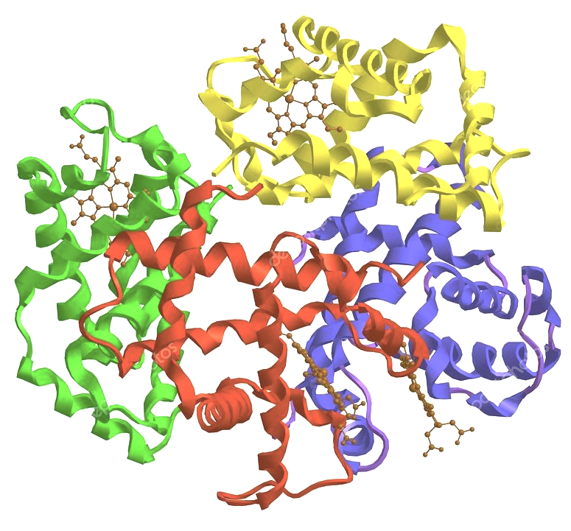
Struttura quateranaria
Si trova solo in quelle proteine che nella loro forma funzionale sono formate da un assemblaggio di più catene polipeptidiche.
Definisce il numero e l’organizzazione delle subunità delle proteine multimeriche.
Proteine multimeriche:
Omomultimeriche
Etermomultimeriche
Esempio: emoglobina (tetramero)

Slide 13
Classificazione delle proteine per conformazione
Le proteine possono essere classificate in due gruppi principali ognuno con determinate caratteristiche.
Proteine globulari:
Catene ripiegate in forma sferica compatta
Solubili in acqua
Presenza di più tipi di struttura secondaria
Funzione dinamica
Proteine fibrose:
Catene disposte lungo un asse
Insolubili in acqua
Presenza di un solo tipo di struttura secondaria
Resistenza ed elasticità
Funzione strutturale (es. collageno, cheratina).

Slide 14
Proteine globulari
Caratteristiche:
Le catene polipeptidiche sono ripiegate ed assumono forma compatta, sferica o globulare,
Contengono più tipi di struttura secondaria,
Solubili in H₂O,
Assolvono funzioni biologiche.
Comprendono:
Enzimi,
Proteine di trasporto (p.es. albumina, emoglobina),
Proteine regolatrici,
Ormoni,
Immunoglobuline.

Slide 15
Proteine fibrose
Caratteristiche:
Origine animale
Insolubili in H₂O (aa idrofobici)
Catene polipeptidiche disposte in lunghi fasci o in foglietti
Unico tipo di struttura secondaria
Complessi sopramolecolari – superfici idrofobiche nascoste
Sono adatte a ruoli strutturali in cellule e tessuti animali
Tre categorie:
Cheratine → tessuti prottetivi (α-eliche)
Collageni → tessuti connettivi (α-eliche)
Sete → bozzoli dei bachi da seta (β-foglietti)

